Slide 1
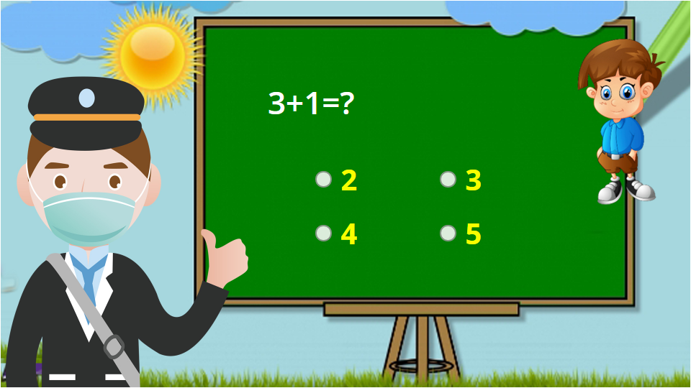


Phản ứng hóa học nào sau đây xảy ra nhanh hơn?
A. Con dao bằng sắt (Iron) để trong không khí bị gỉ
B. Cây cuốc bằng sắt (iron) bị gỉ khi ngâm trong nước
C. Đốt cháy sắt (Iron) trong oxygen

Slide 2


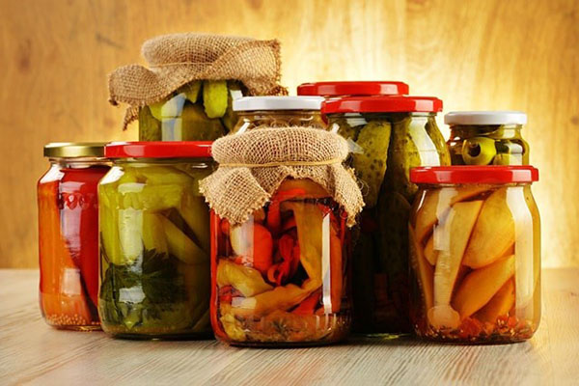
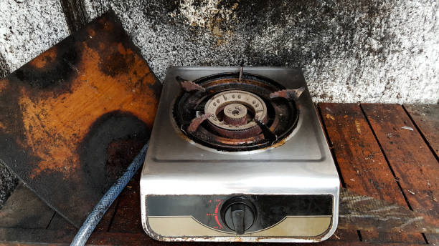

Trong thực tế phản ứng nào sau đây xảy ra nhanh hơn? Chậm hơn?
Phản ứng nổ của pháo hoa
Nến cháy
Bếp ga mini bằng sắt (Iron) bị gỉ
Phản ứng lên men rau, củ thành dưa chua

Slide 3





















Bài 7: TỐC ĐỘ PHẢN ỨNG
VÀ CHẤT XÚC TÁC

Slide 4
II. Một số yếu tố ảnh hưởng đến tốc độ phản ứng

Slide 5

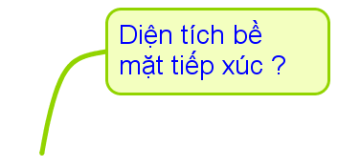
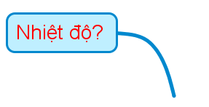


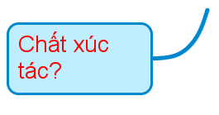
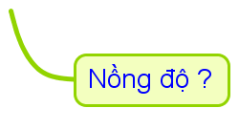

Slide 6
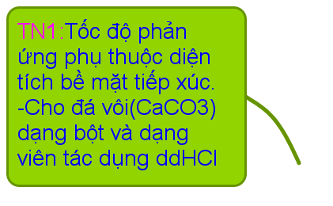
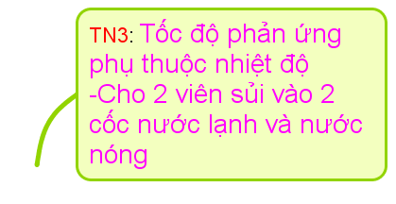
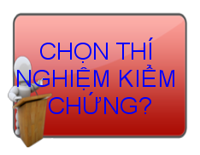

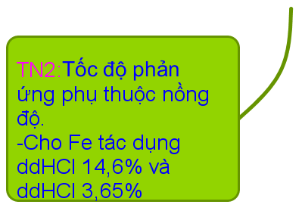

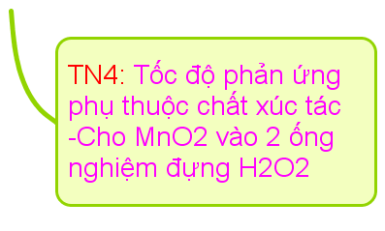

Slide 7
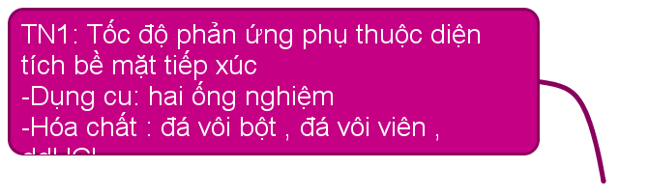
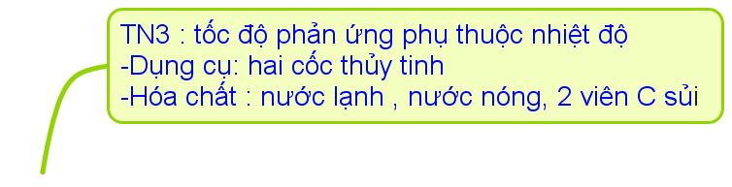
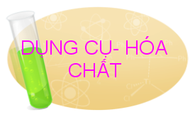
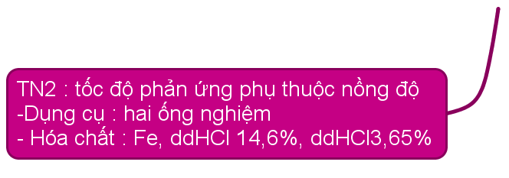


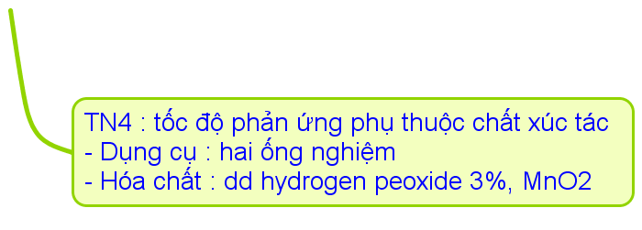

Slide 8
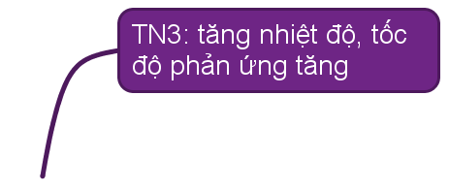
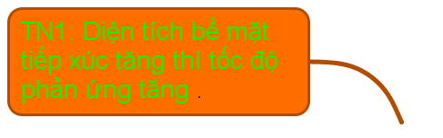
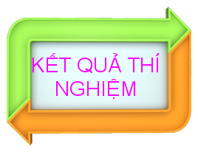
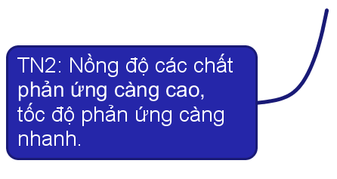


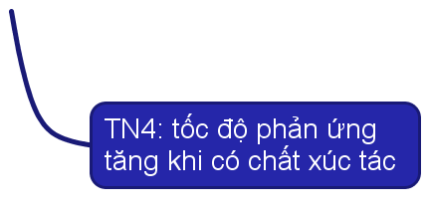

Slide 9

Tốc độ của phản ứng hóa học phụ thuộc vào nhiều yếu tố khác nhau như: diện tích bề mặt tiếp xúc, nhiệt độ, nồng độ, sự có mặt của chất xúc tác...
+ Diện tích bề mặt tiếp xúc càng lớn, tốc độ phản ứng càng nhanh
VD: thanh củi nhỏ sẽ cháy nhanh hơn thanh củi to
+ Khi tăng nhiệt độ, phản ứng diễn ra với tốc độ nhanh hơn
VD: Thực phẩm được bảo quản trong tủ lạnh lâu bị hỏng hơn
+ Nồng độ các chất phản ứng càng cao, tốc độ phản ứng càng nhanh
Ví dụ: đun bếp bằng củi, làm thoáng bếp. lượng khí oxi vào sẽ nhiều (nồng độ oxi tăng) lửa sẽ cháy to hơn.
Chất xúc tác là chất làm tăng tốc độ phản ứng nhưng không bị thay đổi cả về khối lượng và tính chất hóa học
VD: Enzym amilaza có trong nước bọt là chất xúc tác để chuyển hóa tinh bột thành đường...

Slide 10
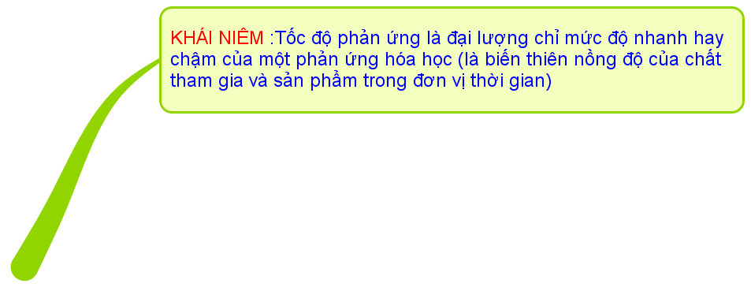
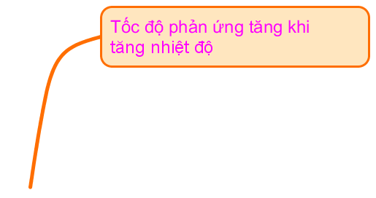

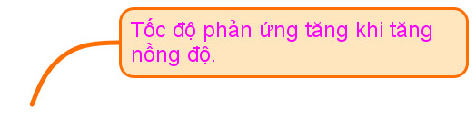
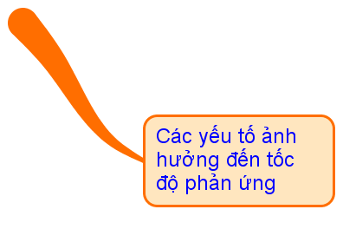

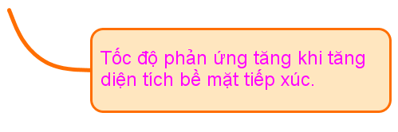
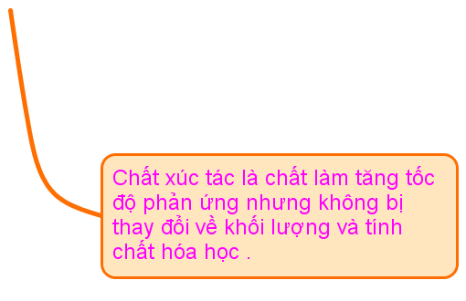

Slide 11
Enzym tiêu hóa đóng vai trò quan trọng trong việc phân hủy thức ăn bằng cách tăng tốc độ phản ứng hóa học biến chất dinh dưỡng thành các chất mà đường tiêu hóa có thể hấp thụ. Enzym tiêu hóa tồn tại trong nước bọt, tuyến tụy, túi mật, gan và ruột.
-Các loại enzyme khác nhau có chức năng phân hủy các chất dinh dưỡng khác nhau:
Enzyme Amylase phân hủy tinh bột
Protease - enzyme tiêu hóa protein
Lipase phân hủy chất béo.

Slide 12
Chất ức chế:chất kìm hãm tốc độ phản ứng hóa học. Chất ức chế có nguồn gốc là một chất lạ thâm nhập từ bên ngoài vào hệ phản ứng hoặc được sản sinh ra trong chuỗi phản ứng trung gian làm giảm tốc độ chung của phản ứng hóa học. Hiện tượng này, được gọi là ức chế và làm chậm quá trình phản ứng nên đôi khi còn được gọi là xúc tác âm.
-Chất ức chế hóa học của enzyme PDE9 có tác dụng kích hoạt đốt cháy chất béo để giảm béo phì,giảm mỡ trong gan và tim. cải thiện hội chứng tim mạch (CMS),như tăng huyết áp, tăng đường huyết…
-PARP là một enzym ức chế ,đóng vai trò phục hồi tổn thương ADN .ngăn chặn quá trình tự hủy của tế bào trong cơ thể. Khi cơ thể bị ung thư,

Slide 13
Luyện tập

Slide 14

Để tăng diện tích tiếp xúc của than (carbon) với oxygen, làm tăng tốc độ phản ứng
Bài 1: Vì sao người ta thường tạo các hàng lỗ trong các viên than tổ ong?

Slide 15

- Ướp muối: vì muối ức chế hoạt động của enzym
- Cho vào ngăn mát hoặc ngăn đông của tủ lạnh tùy loại thực phẩm và tùy vào thời gian cần bảo quản thực phẩm: vì nhiệt độ tủ lạnh thấp làm giảm tốc độ phản ứng sinh hóa nên thực phẩm lâu bị hỏng.
- Phơi khô...
Bài 2: Trong thực tế để bảo quản cá thịt, người ta thường dùng những phương pháp nào? Vì sao?

Slide 16


VÒNG QUAY MAY MẮN

Slide 17
THỂ LỆ TRÒ CHƠI
1. Số thứ tự trên vòng quay tương ứng với số điểm
2. HS quay vào số thứ tự trên vòng quay sẽ được quyền lựa chọn 1 câu hỏi, trả lời đúng sẽ giành được số điểm tương ứng
3. HS được quyền đổi câu hỏi nếu không trả lời được, mỗi lẫn đổi câu hỏi bị trừ 1 điểm

Slide 18





VÒNG QUAY
MAY MẮN
8
7
1
3
7
8
10
9
5
9
7
2
4
QUAY

Slide 19




Câu 1: Người ta thường bảo quản thực phẩm trong tủ lạnh vì:
A. Tủ lạnh có nhiệt độ thấp, làm giảm quá trình hô hấp tế bào nên thực phẩm lâu bị hỏng
B. Tủ lạnh có nhiệt độ thấp, làm giảm tốc độ phản ứng sinh hóa nên thực phẩm lâu bị hỏng
C. A và B đều đúng
D. A và B đều sai
QUAY VỀ

Slide 20

Câu 2: Cho cùng một chiếc đinh sắt nhỏ vào dd HCl có nồng độ nào sau đây thì phản ứng xảy ra nhanh hơn?
A. 0,25 M
B. 0,5 M
C. 1 M
D. 1,25 M
QUAY VỀ

Slide 21
Câu 3: Trong phòng thí nghiệm, khí Oxygen được điều chế bằng cách phân hủy KClO₃ có mặt MnO₂. Vai trò của MnO₂ trong phản ứng này là:
A. Chất xúc tác
B. Chất tham gia phản ứng
C. Sản phẩm phản ứng
D. Không có vai trò gì
QUAY VỀ

Slide 22
Câu 4: Dạng nào sau đây của Aluminium (nhôm) có diện tích bề mặt tiếp xúc lớn nhất?
A. Sợi dây nhôm
B. Sợi dây nhôm được cắt thành nhiều đoạn
C. Sợi dây nhôm được đem nghiền thành bột
D. Sợi dây nhôm được ép thành 1 khối
QUAY VỀ

Slide 23
Chất có khối lượng và tính chất không thay đổi trong phản ứng hóa học trên là:
tº
Câu 5: Cho phản ứng: 2SO₂ + O₂ → 2SO₃
V₂O₅
A. O₂
B. V₂O₅
C. SO₂
D. SO₃
QUAY VỀ

Slide 24


1. Giải thích vì sao khi muối dưa, cà... người ta thường sử dụng một ít nước muối dưa chua có sẵn?
2. Thực hành muối dưa, cà theo 2 cách: lên men tự nhiên và cho vào 1 ít nước dưa chua có sẵn. So sánh kết quả và kết luận.
3. Lấy 1 số VD về cách tăng hoặc giảm tốc độ phản ứng trong thực tiễn.

Slide 25
*Để cung cấp các vi khuẩn lactic và làm giảm độ pH của môi trường tạo điều kiện cho vi khuẩn lactic phát triển.( ảnh hưởng của xúc tác )
*Cho vào 1 ít nước dưa chua có sẵn, quá trình muối dưa đạt kết quả nhanh hơn so với lên men tự nhiên.tốc độ phản ứng phụ thuộc chất xúc tác.
Ví dụ
- chất xúc tác: các enzim xúc tác trong cơ thể chúng ta. Sản xuất rượu dùng xúc tác enzim .
- diện tích bề mặt:Để nung đá vôi thành vôi sống được nhanh hơn, người ta tiến hành đập nhỏ đá vôi.
Thanh củi được chẻ nhỏ hoặc than được đập nhỏ trước khi đem nhóm bếp
- nhiệt độ: Mùa hè thức ăn thường nhanh bị ôi thiu hơn do nhiệt độ làm quá trình xảy ra phản ứng nhanh hơn còn mùa đông thì thức ăn lâu thiu hơn vì nhiệt độ thấp quá trình xảy ra phản ứng chậm hơn.
- áp suất: Sử dụng nồi áp suất để nấu thức ăn. Thức ăn sẽ nhanh chín hơn.
- Nồng độ: khi đun bếp bằng củi, nếu làm thoáng bếp thì lượng khí oxi vào sẽ nhiều (nồng độ oxi tăng) do đó lửa sẽ cháy to hơn.

Slide 26
Câu 1: Để đánh giá mức độ diễn ra nhanh hay chậm của phản ứng hóa học người ta dùng khái niệm nào sau đây?
Tốc độ phản ứng
Cân bằng hóa học
C. Phản ứng thuận nghịch
D. Phản ứng một chiều

Slide 27
Câu 2. Điền và hoàn thiện khái niệm về chất xúc tác sau.
"Chất xúc tác là chất làm ...(1)... tốc độ phản ứng nhưng ...(2)... trong quá trình phản ứng."
(1) thay đổi, (2) không bị tiêu hao.
(1) tăng, (2) bị tiêu hao không nhiều.
C. (1) tăng, (2) không bị thay đổi về khối lượng và tính chất hóa học .
D. (1) thay, (2) bị tiêu hao không nhiều.

Slide 28
Câu 3: Viên than tổ ong thường được sản xuất với nhiều lỗ nhỏ. Theo em, các lỗ nhỏ đó được tạo ra với mục đích chính nào sau đây?
Làm giảm trọng lượng viên than
Giúp viên than trông đẹp mắt hơn
C. Làm tăng diện tích tiếp xúc của than với oxygen khi cháy
D. Tăng nhiệt độ khi than cháy

Slide 29
Câu 4: Tốc độ phản ứng không phụ thuộc yếu tố nào sau đây?
A. Xúc tác B. Nhiệt độ C. Áp suất D. Thời gian
Câu 5: Chất làm tăng tốc độ phản ứng, nhưng sau phản ứng vẫn có khối lượng không đổi là
A. Chất xúc tác B. Chất tham gia
C. Chất sản phẩm D. Chất trung gian
Câu 6: Chất làm tăng tốc độ phản ứng hóa học nhưng vẫn không bị biến đổi về mặt hóa học được gọi là
A. Chất xúc tác B. Chất tham gia
C. Chất sản phẩm D. Chất trung gian

Slide 30
DẶN D
làm bài tập SGK – tr 34, SBT
Ôn kiến thức tiết sau luyện tập

